Slide 1
राधानगरी महाविद्यालय, राधानगरी
सहकाराचा विकास
बी. कॉम. भाग ३

Slide 2
“महाराष्ट्रातील सहकारी चळवळ”
(Co-operative Movement in Maharashtra)

Slide 3
सहकार
प्रस्तावना –
सहकार हा समाजाचा अविभाज्य घटक आहे. जगातील सर्व समाज सहकाराच्या प्रक्रियेतूनच विकसित झाले. कौटिल्याच्या अर्थशास्त्रातही याचा उल्लेख सापडतो. .

Slide 4
सहकार कायदा
भारतात सहकारी संस्थांची चळवळ खूप दशके सुरू आहे.
छोट्या गृहनिर्माण संस्था ते मोठा साखर कारखाना, दूध डेअरी अशी विविधांगी रूपे या प्रक्रियेतून आकाराला आली आहेत.
केंद्र सरकारने मार्च २०११ मध्ये ९७ वी घटनादुरुस्ती करून देशभरातील सर्व राज्यांतील सहकार कायद्याला घटनात्मक अधिकार प्राप्त करून दिला.

Slide 5
यापूर्वी प्रत्येक राज्यातील सहकार कायदा वेगळा होता.
देशपातळीवर हा कायदा एकच असावा, या उद्देशाने केंद्राने ही दुरुस्ती केली.
महाराष्ट्र राज्यातील सर्व संस्था 'राज्य सहकार आयुक्त आणि निबंधक, सहकारी संस्था, महाराष्ट्र राज्य, पुणे' या कार्यालयाच्या नियंत्रणाखाली येतात.

Slide 6
महाराष्ट्राचा सुधारित सहकार कायदा
महाराष्ट्राने केंद्राच्या आदेशानुसार १३ ऑगस्ट २०१३ पासून नवीन सुधारणा व दुरुस्त्या यांसह सहकार कायदा अंमलात आणला आह
यातील सुधारणांचे चांगले परिणाम थोड्याच कालावधीत झालेल्या निवडणुकांवर दिसून येत आहेत.
अनेक सहकार सम्राटांचा यातील सुधारणांना विरोध आहे.

Slide 7
महाराष्ट्रातील सहकाराचा विस्तार
राज्यात गृहनिर्माण संस्था, साखर कारखाने, सूतगिरण्या, डेअरी, मल्टिस्टेट सहकारी बँका व हातमाग, यंत्रमाग, पणन अशा अन्य सहकारी संस्था अशा मिळून एकूण दोन लाख ३८ हजार संस्था असून त्यांत
३५ शिखर संस्था,
२१ हजार ६२ प्राथमिक कृषी पतसंस्था
२२,३३६ बिगर कृषी पतसंस्था
१,५१८ पणन संस्था
३९.७८१ शेतीमाल प्रक्रिया उपक्रम संस्था आणि .
१,४०.९९७ इतर सहकारी संस्था आहेत.

Slide 8
महाराष्ट्रात २०० पेक्षा जास्त सहकारी साखर कारखाने आहेत, ज्यापैकी ४० तोट्यात आहेत. ५०३ नागरी सहकारी बँका, १६ हजार नागरी पतसंस्था व ७२७६ नोकरदारांच्या संस्था आहेत. राज्यात ३१ हजार सहकारी डेअर्‍या असून १०६ सहकारी दूध संघ आहेत. यापैकी २५ ते ४५ टक्के संस्था तोट्यात आहेत. ही आकडेवारी ३१ डिसेंबर २०१६पर्यंतची आहे.

Slide 9
घोटाळे करणार्‍या ७२,००० सहकारी संस्थांची नोंदणी सरकारने रद्द केली आहे. अनेक सहाकारी संस्थांवर प्रशासक नेमले आहेत. राजकीय लाभ पदरात पाडून घेण्यासाठी काँग्रेस-राष्ट्रवादी सरकारांच्या कारकिर्दीत सहकारी संस्थांची मोठ्या प्रमाणात नोंदणी झाली, त्यांपैकी अनेक संस्था अस्तित्वात आल्या नाहीत. केवळ कागदोपत्री नोंद असलेल्या या संस्थांच्या कार्यालयांचे पोस्टाचे पत्तेही खोटे होते. अशा बोगस संस्थांची नोंदणी भारतीय जनता पार्टीच्या सरकारने रद्द केली.

Slide 10
नोटाबंदीच्या काळात जिल्हा सहकारी बँकांना ५०० आणि हजार रुपयांच्या जुन्या नोटा स्वीकारायला बंदी होती, तरीही किमान चार सहकारी बँकांनी अशा नोटा स्वीकारून काळा पैसा पांढरा करून दिला. त्यांच्यावर रिझर्व बँकेची कारवाई अपेक्षित आहे. (डिसेंबर २०१६ची स्थिती)

Slide 11
सहकार चळवळीचे जनक
विठ्ठलराव विखे पाटील, रत्नाप्पा कुंभार, धनंजय रामचंद्र गाडगीळ यांनी सहकाराचा पाया घातला.
'दुधाची टंचाई असलेला देश' ही भारताची ओळख पुसून या देशात 'दुधाचा महापूर' आणणारे धवलक्रांतीचे जनक डॉ. वर्गिस कुरियन यांनी 'अमूल’ च्या रुपात सहकारी संस्थेची उभारणी केली.

Slide 12
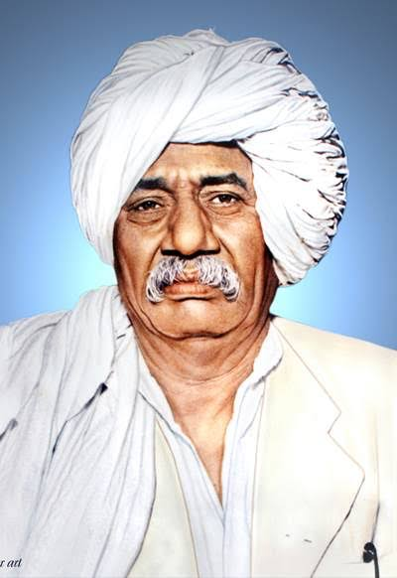
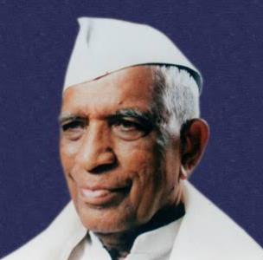
विठ्ठलराव विखे पाटील
रत्नाप्पा कुंभार

Slide 13
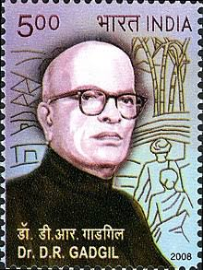
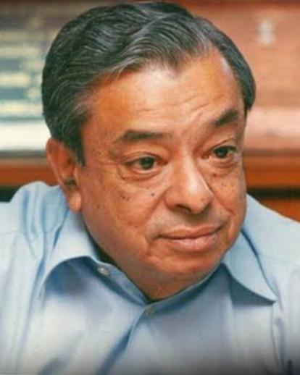
डॉ. धनंजय गाडगीळ
डॉ. वर्गिस कुरियन

Slide 14
सहकारी संस्थांमधील गैरव्यवहार
राजकीय नेत्यांनी सहकारी संस्थांचा दुरुपयोग केल्याने यांची विश्वासार्हता धोक्यात आली आहे.
राज्यातील रोज नवनवे घोटाळे उघडकीस येत आहेत.हजारो कोटींची किंमत असलेले ३५ साखर कारखाने केवळ १०७६ कोटी रुपयांना खासगी कंपन्यांना विकल्याची माहिती उघड झाली असून या प्रकरणांची सक्तवसुली संचालनालयाने चौकशी सुरू केली आहे.

Slide 15
अनेक आजी-माजी मंत्री व नेते तुरुंगात जात आहेत.
राज्यातील ३३७६ सहकारी बँकांमधील घोटाळ्याच्या प्रकरणांची चौकशी उच्च न्यायालयाच्या आदेशानुसार सुरू आहे.

Slide 16
धन्यवाद !!

